Slide 1
V1.5, as of 2015/10/07

Slide 2
Overview : Monitoração
Com a constante evolução da Tecnologia dentro dos Negócios, negligenciar o gerenciamento de seus ativos (hardware, software, aplicações, meios de comunicação) pode ser extremamente arriscado e causar prejuízos econômicos irreparáveis.
E, com a crescente unificação dos ambientes computacionais, é imprescindível a integração entre sistemas de informação e áreas de negócios.
Tudo isso demanda gerência total dos ativos de TI de forma inteligente, transparente e com respostas rápidas, mantendo aderência aos Processos e Procedimentos implantados e viabilizando melhoria contínua.

Slide 3
E o que é o MQM?
Observando que o monitoramento de uma infraestrutura tecnológica pode agregar valor aos Negócios, desenvolvemos a solução MQM – Mais que Monitoração.
Talhada a partir de experiências em seguimentos diversos e tendo a Tecnologia da Informação como pilar central, MQM é Inteligência como Serviço (o IaaS Kerbbo!), que reúne Melhores Práticas e Governança Direcionada a um conjunto das melhores ferramentas de monitoração do mercado.
Como resultado, MQM vai além da simples detecção de um problema, incorporando camadas de Gestão e Governança que podem beneficiar empresas, indústrias e organizações como um todo.
Melhoria!

Slide 4
E por que preciso do MQM?
Quando as camadas de Governança Direcionada são aplicadas às Regras de Negócios de nossos Clientes, o MQM vai além da simples detecção de eventos e consequente disparo de alertas pelo NOC.
Com foco contínuo na monitoração, MQM integra-se às Operações e adapta-se às Políticas e Processos, tornando-se ferramenta de Inteligência para:
> Prevenção de impactos negativos na Produção, minimizando riscos financeiros.
> Incrementar o lucro por produtividade, pela análise inteligente do histórico de eventos coletado.
> Balizar ações estratégicas pelo conhecimento de todas as capacidades dos recursos disponíveis.

Slide 5
Evolução do MQM: FITS
Como IaaS [conceito Kerbbo Intelligence as a Service] de escopo direcionável, devido a sua natureza modular, o Kerbbo MQM pode atender diferentes Verticais de Negócios onde TI é fundamental como ferramenta operacional, mas não é parte do core business.
Uma dessas verticais é o Mercado Financeiro, onde telecom, sistemas, aplicações e dados disponíveis full time são vitais.

Slide 6
Evolução do MQM: FITS
E, além da necessidade de alta disponibilidade, existem as interações entre Infraestrutura de TI e Confidencialidade, Segurança da Informação, Riscos, Compliance e outras áreas/frameworks de negócios.
Segurança
Confidencialidade
TI/Infraestrutura
Compliance
Riscos

Slide 7
FITS: Financial Industry Technological Services
Pensando em todos esses aspectos, o design do Kerbbo MQM:FITS foi concebido para:
Mostrar informações a respeito da saúde e disponibilidade de serviços imprescindíveis aos Negócios, como por exemplo trading platforms e market data feeders.
Apoiar a segurança da informação, apontando imediatamente tentativas de acesso não autorizado e outras violações.
Monitorar o desempenho e detectar quedas em links de comunicação.
Auxiliar no controle da aderência a padrões de qualidade/conformidade, como por exemplo ISO27001.
Fornecer status de todos os sistemas operados.
Permitir times de TI mais enxutos e eficientes.

Slide 8
Fator financeiro: 2016-2018
MQM:FITS diferencia-se da monitoração oferecida no mercado em geral, não apenas por seu direcionamento inteligente, mas também pelo valor que traz em si, asset indispensável para o período 2016-18.
Aumento da produtividade dos times em até
50%
Aumente | Diminua
Lucro, por produtividade | Chamados Service Desk
Segurança | Interrupções/downtime
Conformidade | Tempo de resolução
Satisfação dos Clientes | Tempo de gerenciamento
40%
menos interrupções em serviços críticos
25%
menos chamados para o Service Desk
Redução no tempo gasto com gerenciamento entre
25% - 40%
Fontes de Informação: CA-Computer Associates, Paessler, Computerworld

Slide 9
Yes, it fits!
Parece interessante saber de antemão que a ocorrência de lentidão no link de Internet vai afetar determinado terminal, ou grupo de terminais trading. Assim, é possível trocar suas rotas para um link mais saudável.
O produto MQM/FITS acompanha a evolução da TI, aplicando Inteligência sobre a monitoração de:
Cloud Computing, nuvens públicas, privadas ou híbridas
IoT (Internet of Things) ou Internet das Coisas
Serviços Big Data
Aplicações mobile, ou APP
Também é importante saber em tempo real o motivo pelo qual arquivos que precisam ser transferidos via FTP não estão sendo entregues, ou recebidos. Isso pode ser o start para Procedimentos de Contingência.

Slide 10
MQM x Monitoração comum
O método convencional de trabalho de NOC/monitoração baseia-se no seguinte fluxo:

Slide 11
MQM x Monitoração comum
Aqui, o fluxo MQM:
INCIDENTE |  | SCALATIONS LIST |  | SERVICEDESK CLIENTE |  | Identificar perfil |  | BASE CONHECIMENTO |  | Identificar perfil |  |  |  | SERVICEDESK CLIENTE
MANUTENÇÃO |  | 24x7 |  | SERVICEDESK KERBBO |  | Catalogar |  | SLA |  | Catalogar |  | Tratar a informação |  | SERVICEDESK KERBBO
PREVENTIVO |  | SLA |  |  |  | Sugerir |  |  |  | Sugerir
DETECÇÃO |  | ALERTA |  | ABERTURA DE CHAMADO |  | FAST ANÁLISE |  | TRATATIVA |  | ANÁLISE |  | RELATÓRIOS |  | ENCERRAR CHAMADO
BASE DE CONHECIMENTO |  | TELEFONICO |  | BASE DE CONHECIMENTO |  | BASE DE CONHECIMENTO |  | ACOMPANHAMENTO |  | Melhoria (PDCA) |  | Indicadores |  | SLA
SLA |  | SMS |  | CONSULTA |  |  |  | AUXÍLIO |  | Tratar |  | Históricos
 |  | EMAIL |  | PRÉ ANÁLISE |  |  |  | REPORTS |  | Auxiliar |  | Auditoria
 |  | EMAIL PERSONALIZADO |  | SLA |  |  |  |  |  | Executar |  | PDCA
 |  |  |  |  |  |  |  |  |  | Resolver

Slide 12
Diferencial
A aplicação de Inteligência sobre o serviço de Monitoração leva os Negócios a evoluírem, mais do que somente se precaverem contra falhas:
Incidentes passam por análises
Análises, quando necessário, tornam-se Cases
Cases são levados ao Cliente como Melhorias
Melhorias aderem-se à Gestão de Tecnologia como produto de excelência
Inteligência!

Slide 13
Na prática
Nossas ferramentas permitem a monitoração ilimitada de ativos e sensores destes ativos, desde que estes sejam capazes de entregar dados para coleta.
Ativos: desktops, servidores, equipamentos de telecom (roteadores, switches, access points, telefonia IP, etc.), impressoras entre outros.
Sensores: performance (disco, CPU, memória, hardware, temperatura), consumo de banda de rede, links de internet, flow (protocolos), ligações, mapeamento e auditoria de acessos na rede, entre outros.

Slide 14
Resumo dos Benefícios
Através de um framework próprio que entende a regra de negócios do Cliente e se aplica a ela com inteligência, obtemos como benefícios diretos:
Racionalização da infraestrutura
Orientação dos investimentos
Resolução de recorrências
Diminuição do downtime
Racionalização de equipes

Slide 15
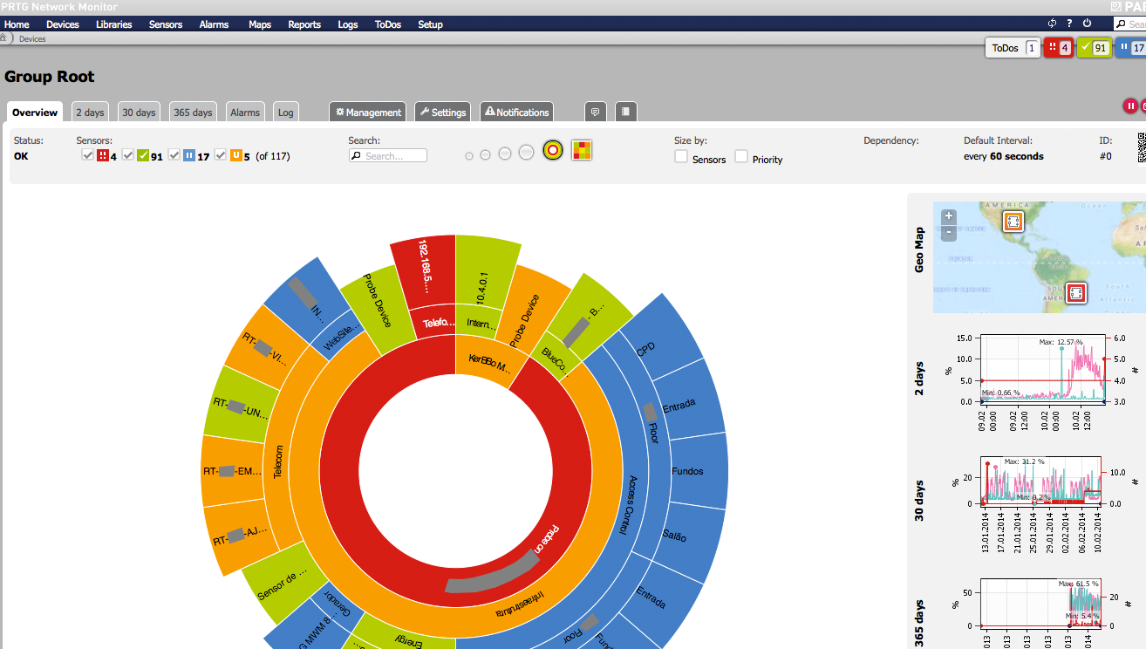

Slide 16
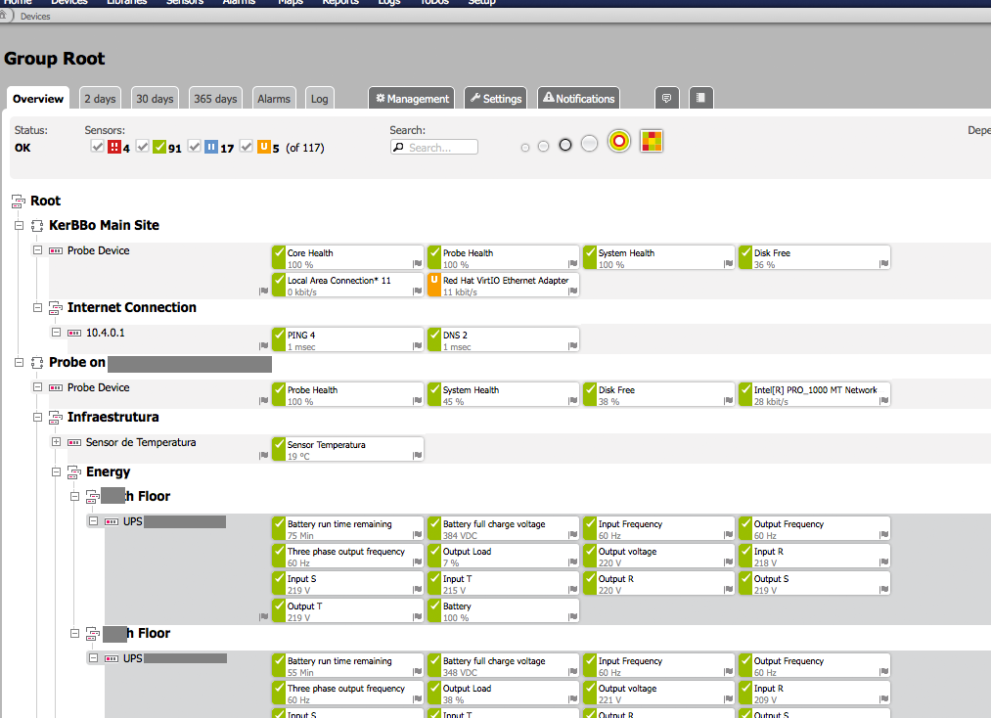

Slide 17
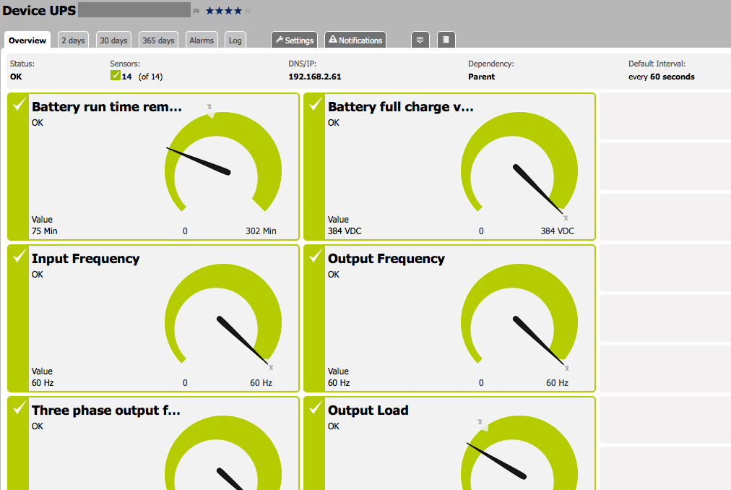

Slide 18
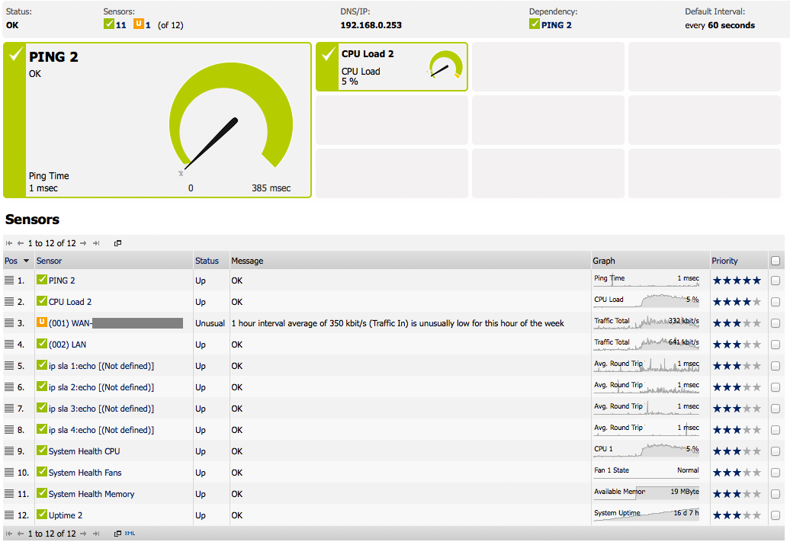

Slide 19
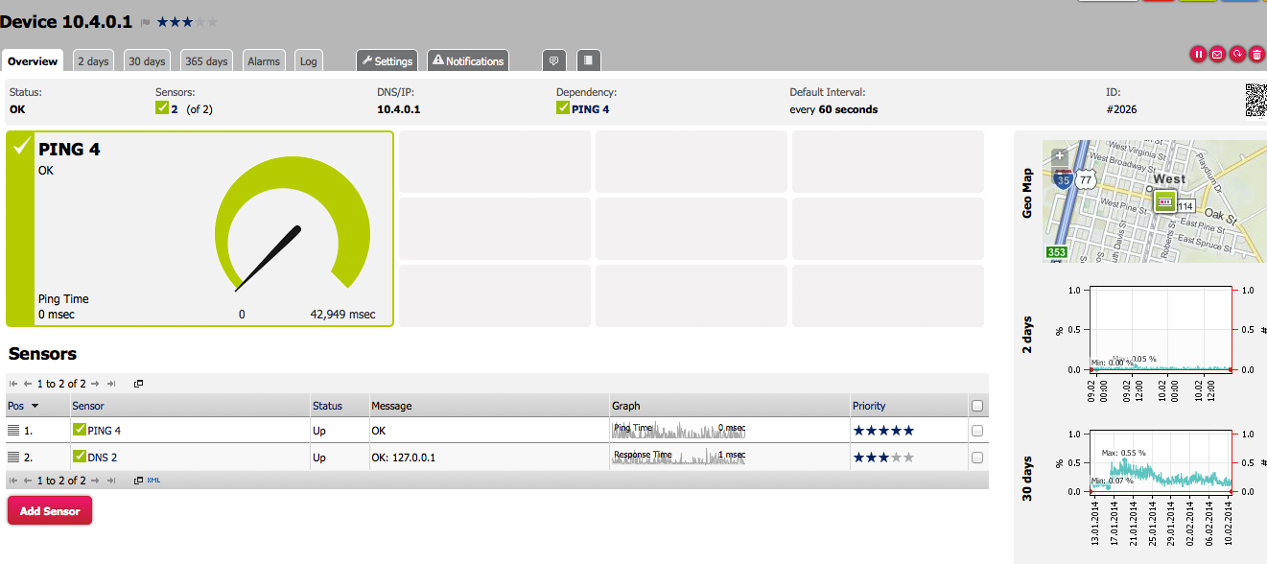

Slide 20
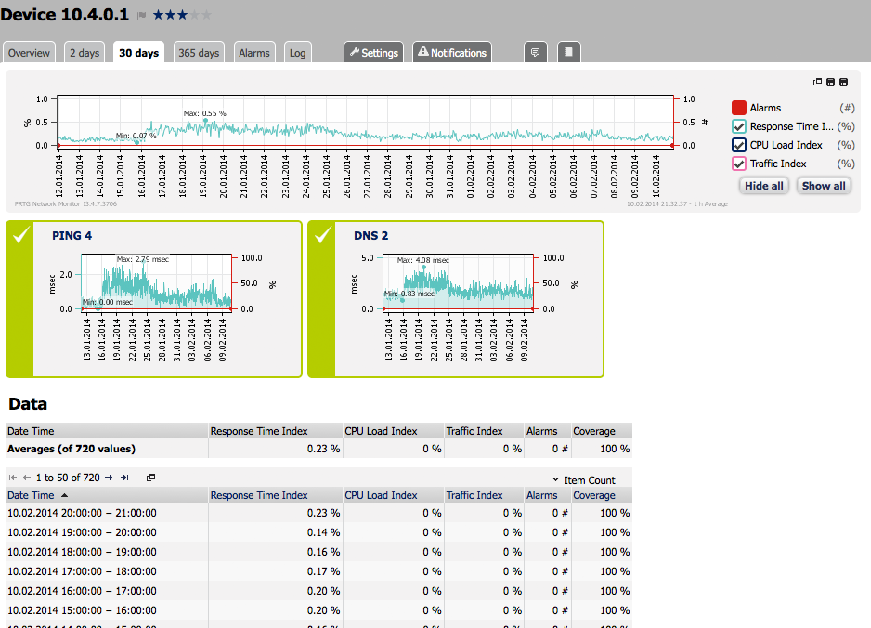

Slide 21
Solicite um POC
O modelo de POC (Proof of Concept) é totalmente ajustável de acordo com as necessidades de seu Negócio, com eficiência garantida pelos pilares e metodologia MQM da Kerbbo.
Kerbbo e suas ferramentas, como MQM – Mais Que Monitoração, são Propriedades Intelectuais Reservadas.
Sources: CA-Computer Associates, Paessler, Computerworld

